Slide 1
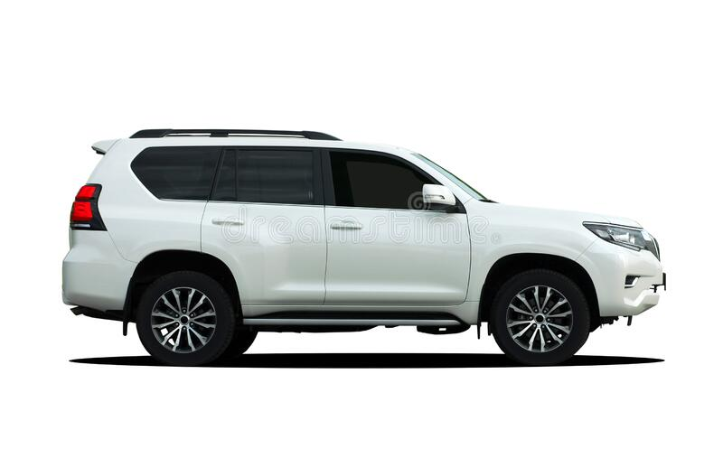
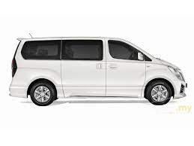
02-10-2021
07.30 – 11.00 ATTIVITA ADD S.F. LIBICHE
TBD – NLT 13.00 TAGLIANDO AUTO
MEZZO 25-188316
C.C. D’ANTONIO MASSIMO
SCP 1°cl sc BERGANTINO ENRICO
MEZZO 5-2137408
2°C MONTALTO ALESANDRO
2°C CAVASINO VITO

